Slide 1
SISTEMA URINARIO Sistema Uropoietico e Sistema Urinifero (Vie Urinarie)

Slide 2
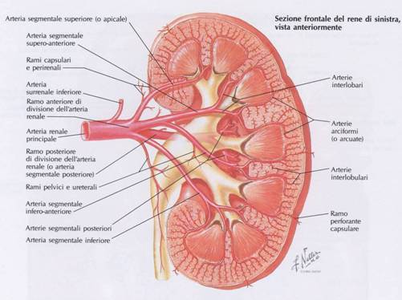
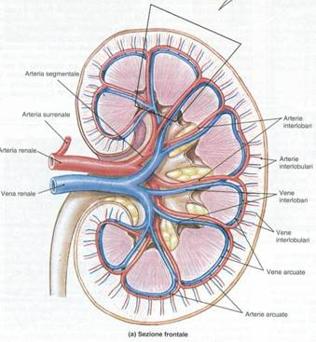
VASI RENALI RAMIFICAZIONI SEGMENTALI
L’ ARTERIA RENALE si ramifica nelle ARTERIE SEGMENTALI, per raggiungere la BASE di una PIRAMIDE della MIDOLLARE (tramite l’ Arteria INTERLOBARE), dove diviene ARTERIA ARCUATA o ARCIFORME

Slide 3
VASCOLARIZZAZIONE DEL RENE
La VASCOLARIZZAZIONE SANGUIFERA è essenziale per la comprensione della struttura intima dell’ organo.
L’ ARTERIA RENALE (ramo pari viscerale dell’ Aorta Addominale) raggiunge l’ ILO e penetra nel SENO RENALE dove si divide nelle ARTERIE SEGMENTALI.
Sempre nel Seno Renale si localizzano le VENE corrispondenti e fuoriesce poi dall’ Ilo dando origine alla VENA RENALE
Il DRENAGGIO LINFATICO è di competenza dei LINFONODI AORTICI

Slide 4
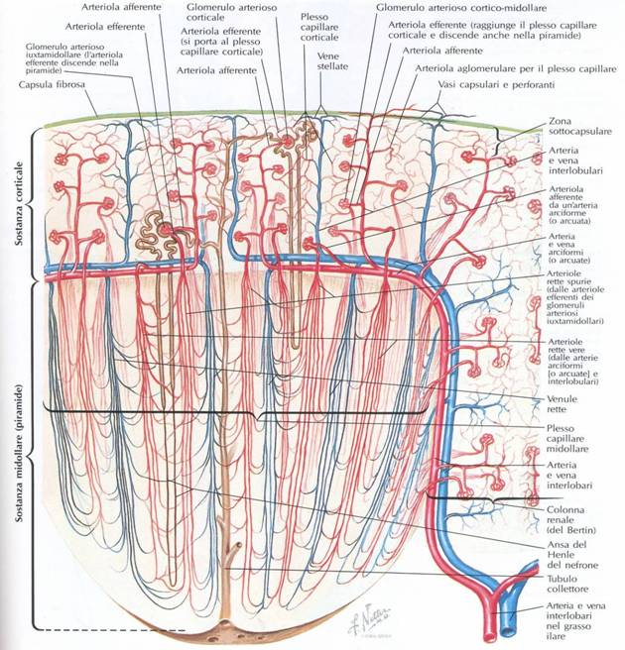
RAMIFICAZIONI VASCOLARI INTRARENALI
Le ARTERIE ARCUATE emettono:
Nella MIDOLLARE le ARTERIE RETTE VERE, che stabiliscono il MICROCIRCOLO della MIDOLLARE
Nella CORTICALE le ARTERIE INTERLOBULARI, che a loro volta danno origine alle ARTERIOLE AFFERENTI al CORPUSCOLO RENALE, dove è contenuto il GLOMERULO ARTERIOSO.
Dal Glomerulo Arterioso si origina l’ ARTERIOLA EFFERENTE, che forma MICROCIRCOLI nella CORTICALE, ma può penetrare nella MIDOLLARE come ARTERIOLA RETTA SPURIA, che contribuisce al MICROCIRCOLO della MIDOLLARE

Slide 5
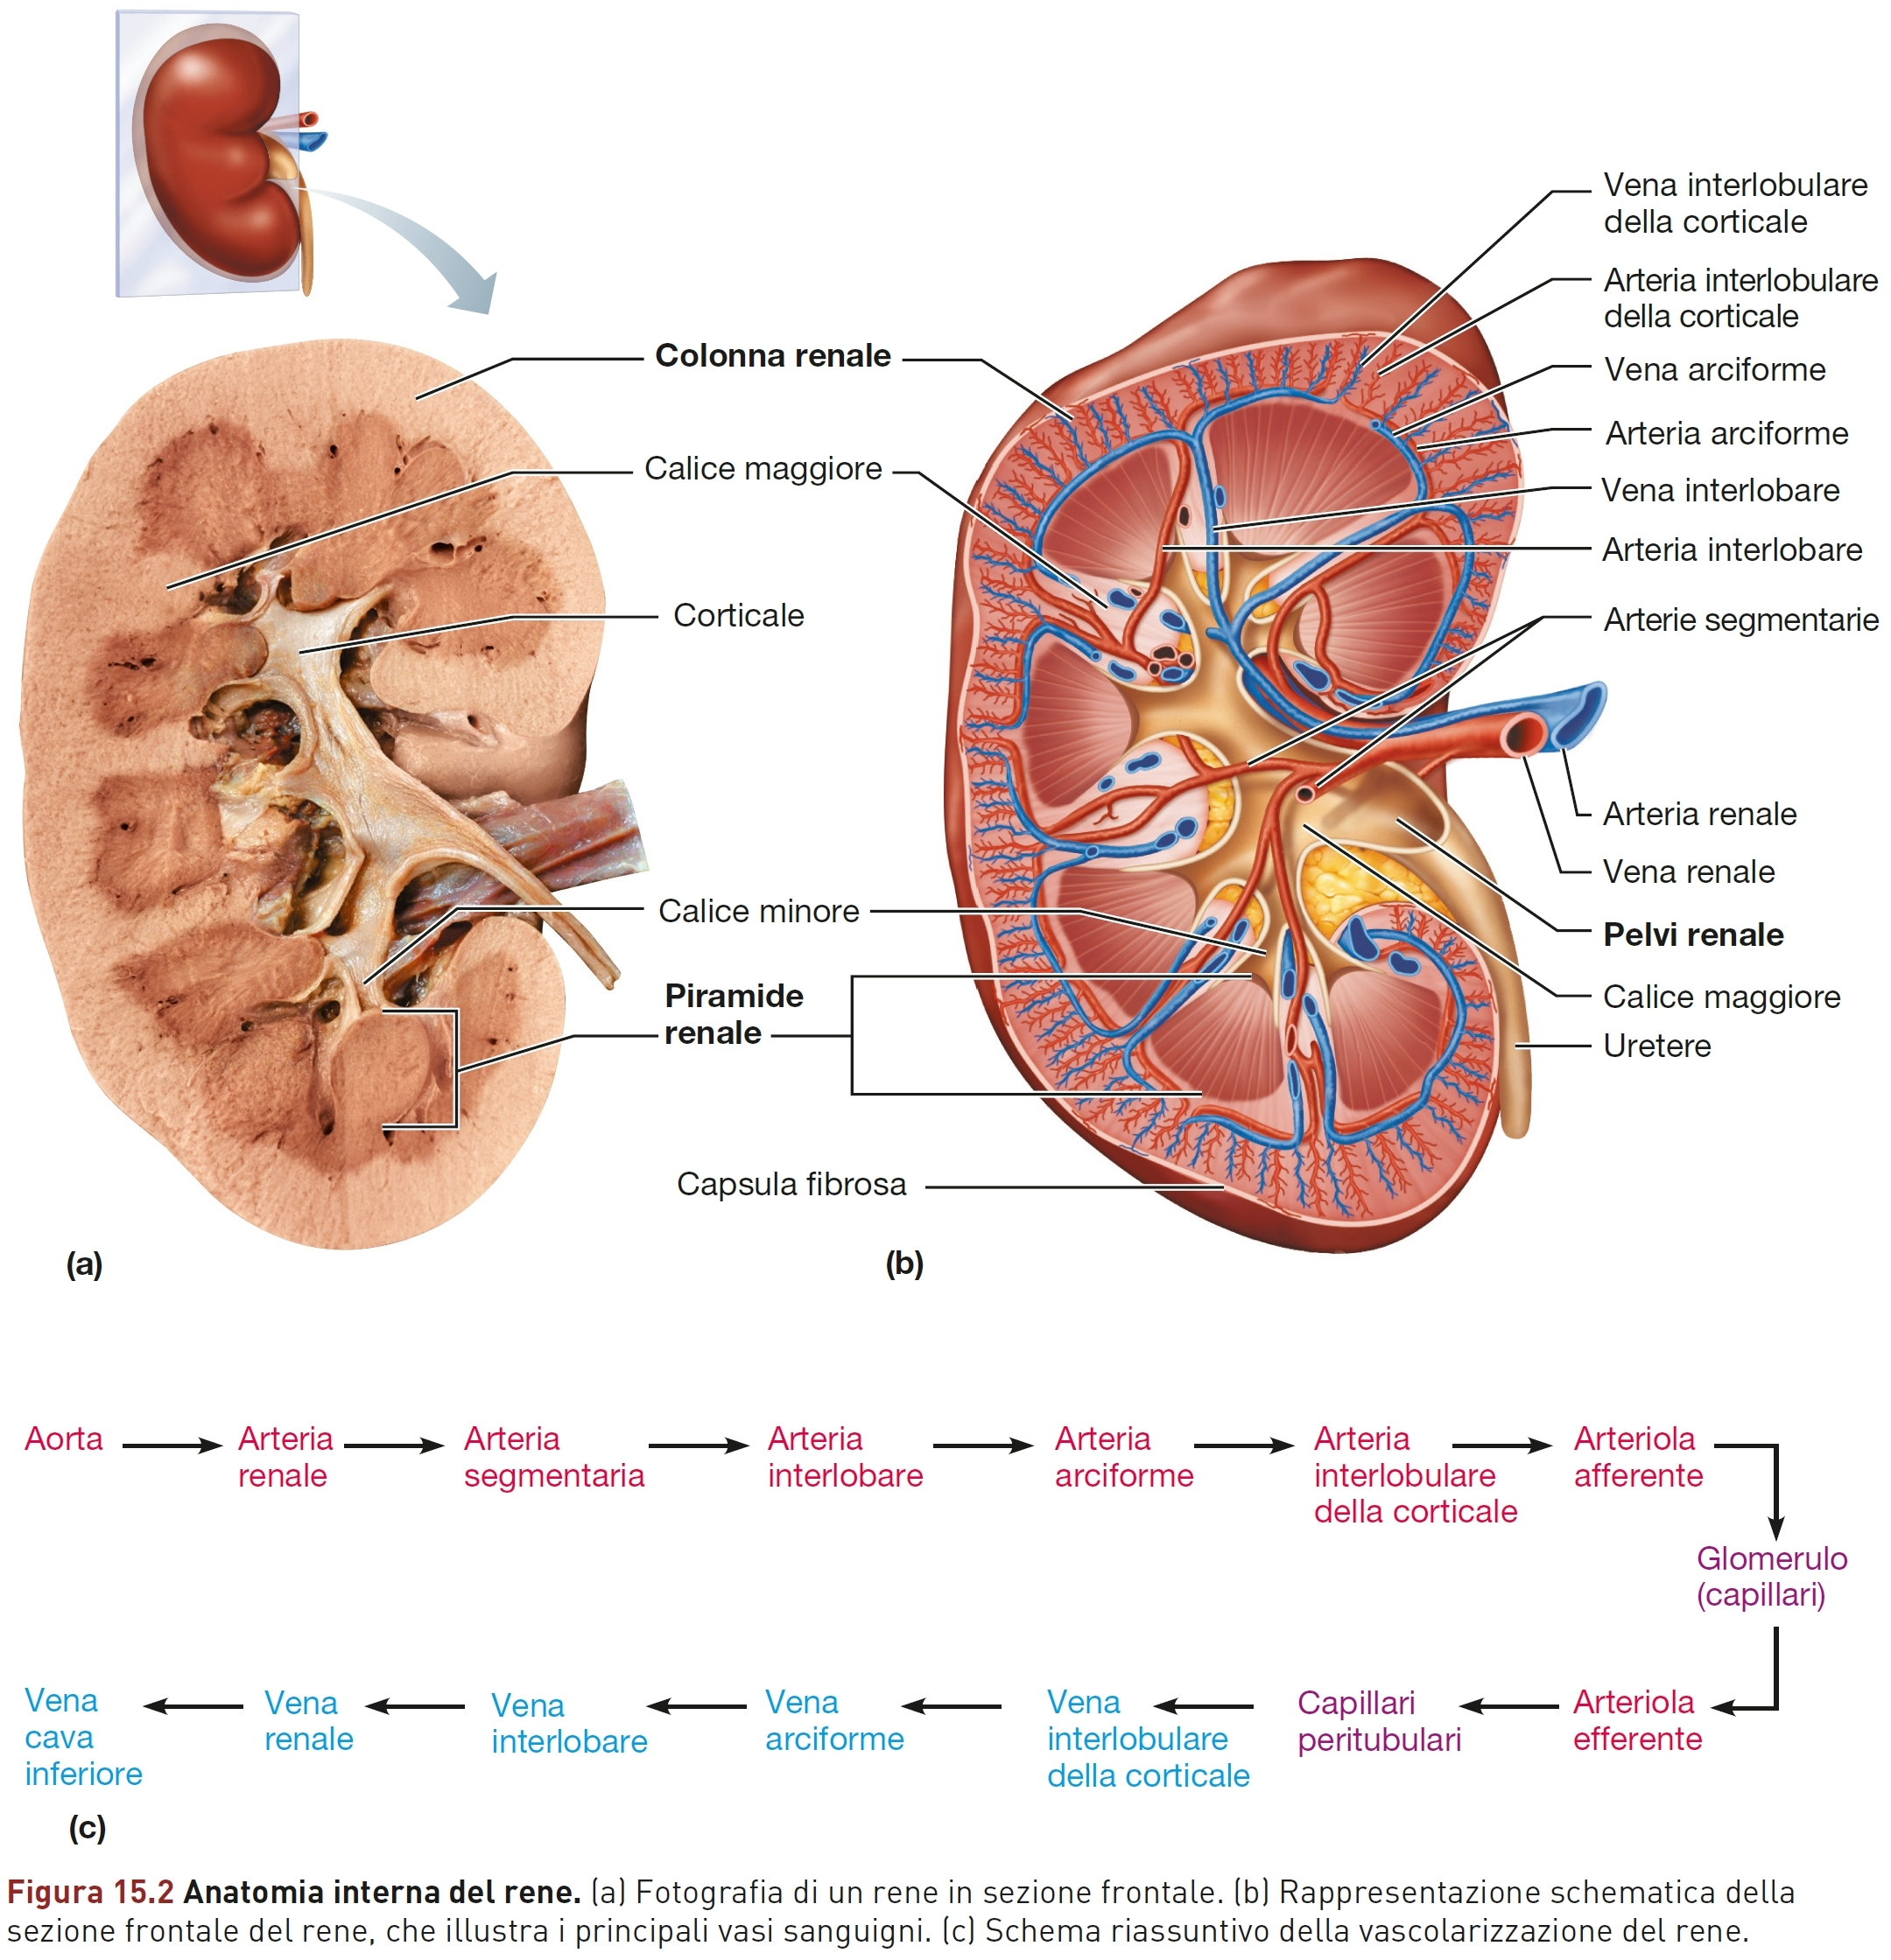

Slide 6
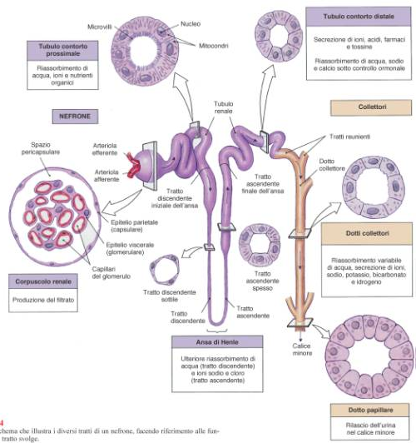
NEFRONE
Unità MORFOFUNZIONALE del RENE
Costituito da:
CORPUSCOLO RENALE con GLOMERULO ARTERIOSO racchiuso nella CAPSULA DI BOWMAN
TUBULO PROSSIMALE, con PORZIONE CONTORTA e PORZIONE RETTILINEA
ANSA DI HENLE con BRACCIO DISCENDENTE e ASCENDENTE
TUBULO DISTALE, con PORZIONE RETTILINEA e PORZIONE CONTORTA

Slide 7
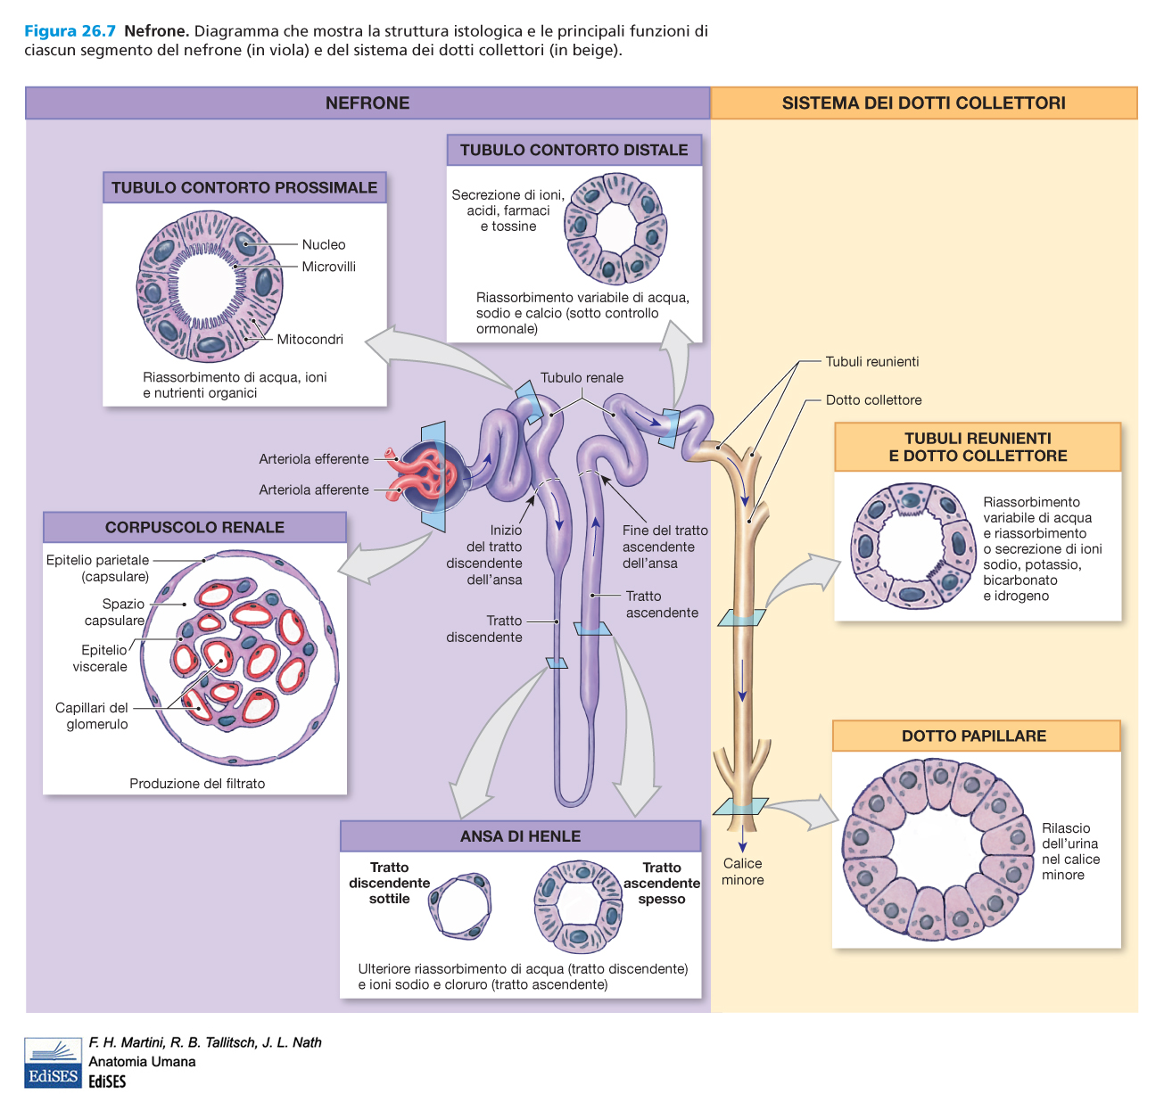

Slide 8
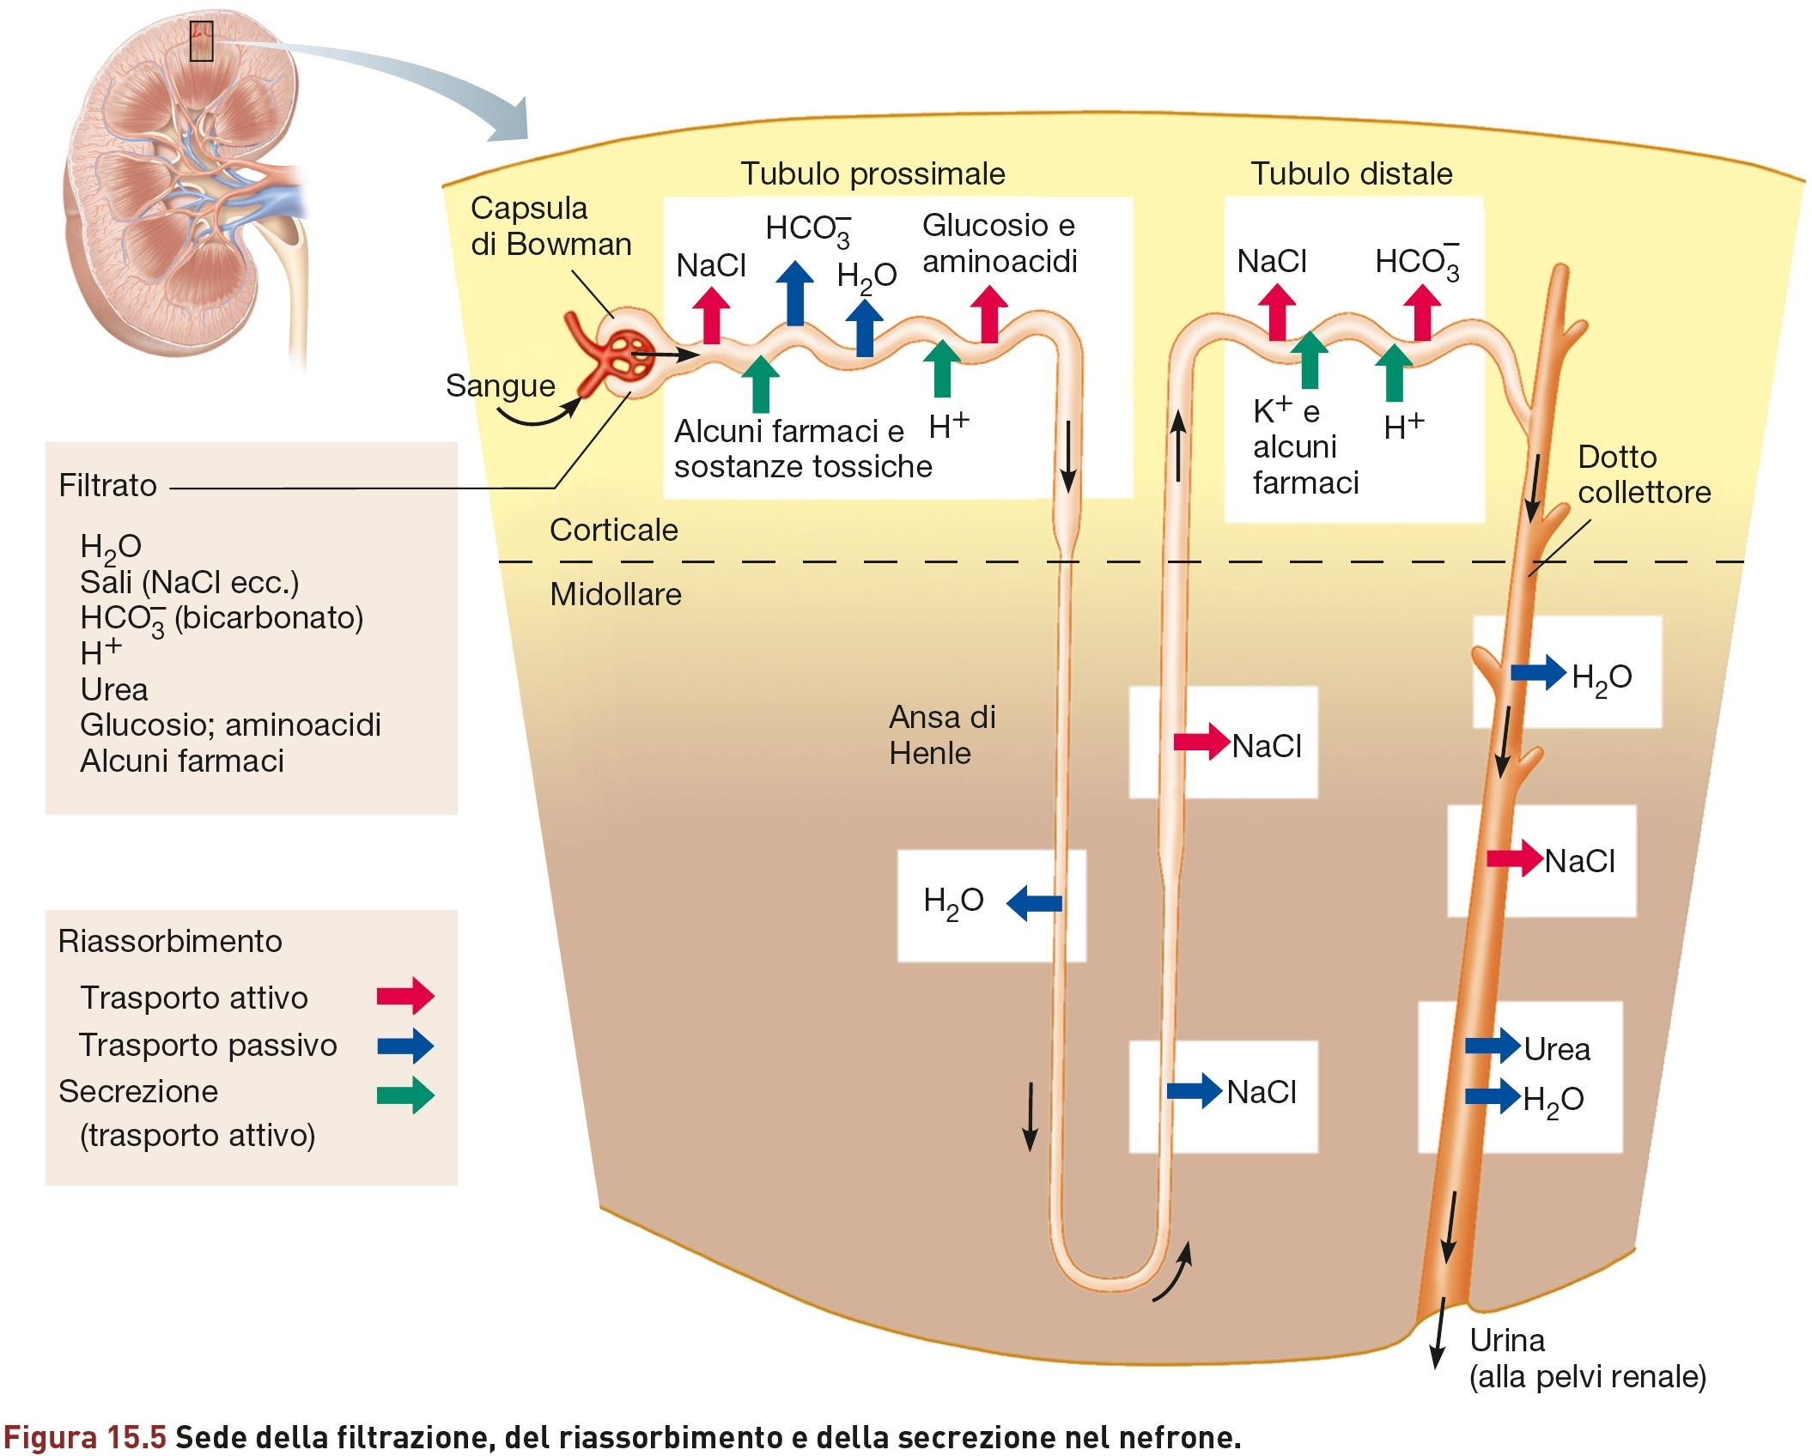

Slide 9
CENNI. FUNZIONALI SUL NEFRONE
Nel CORPUSCOLO RENALE avviene l’ ULTRAFITRAZIONE con la formazione della Preurina (circa 180 l/giorno …).
Nel sistema dei TUBULI (non solo del Nefrone, ma anche nei Dotti Collettori) avviene il RIASSORBIMENTO di almeno il 98% della Preurina, per dar luogo alla URINA DEFINITIVA (circa 1,8-2 l/giorno). Vi avvengono anche meccanismi di SECREZIONE di particolari sostanze (es., Antibiotici).

Slide 10
NEFRONE LOCALIZZAZIONE DELLE DIVERSE COMPONENTI
I NEFRONI si definiscono:
CORTICALI, se il loro CORPUSCOLO si trova in vicinanza della capsula dell’ organo;
JUXTAMIDOLLARI, quando il loro CORPUSCOLO si trova vicino al limite della MIDOLLARE.
I CORPUSCOLI RENALI si trovano SEMPRE nella CORTICALE
I TUBULI PROSSIMALI e DISTALI si trovano variamente estesi sia nella CORTICALE sia nella MIDOLLARE.
L’ ANSA DI HENLE è PIU’ LUNGA nei NEFRONI JUXTAMIDOLLARI che in quelli CORTICALI. Si trova comunque nella MIDOLLARE

Slide 11
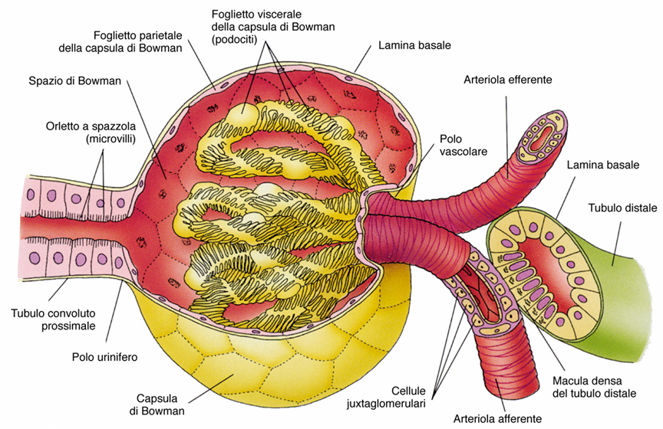
CORPUSCOLO RENALE
È di forma SFERICA
Presenta un POLO VASCOLARE (Arteriole AFFERENTE ed EFFERENTE) ed un POLO URINIFERO (Tubulo Prossimale del Nefrone)
Al suo interno contiene il GOMERULO ARTERIOSO, che è un MICROCIRCOLO interposto tra due ARTERIOLE (AFFERENTE ed EFFERENTE), da cui il nome di RETE MIRABILE ARTERIOSA
È rivestito dalla CAPSULA GLOMERULARE DI BOWMAN costituita da:
FOGLIETTO PARIETALE: Epitelio Pavimentoso Monostratificato
FOGLIETTO VISCERALE, in cui si descrivono i PODOCITI . Tra i due foglietti, c’è lo SPAZIO di BOWMAN dove si riversa la Preurina dall’ Ultrafiltrazione.

Slide 12
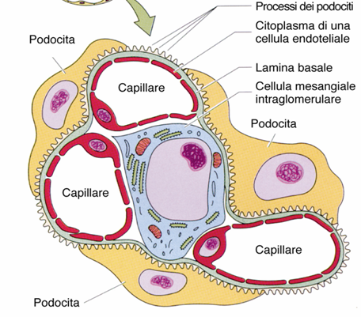
PODOCITI, CAPILLARI GLOMERULARI e CELLULE del MESANGIO INTRAGLOMERULARE
I CAPILLARI GLOMERULARI sono FENESTRATI e forniti di una spessa MEMBRANA BASALE
I PODOCITI sono forniti di prolungamenti citoplasmatici della loro porzione basale (Processi Primari), da cui si originano i PEDICELLI (Processi Secondari), che si rapportano con le Fenestrature, contribuendo alla MEMBRANA di ULTRAFILTRAZIONE
Le CELLULE DEL MESANGIO hanno proprietà CONTRATTILI, con cui possono regolare il FLUSSO nei Capillari. Inoltre, hanno proprietà FAGOCITARIE per molecole eventualmente “intrappolate” nella Membrana di Ultrafiltrazione.

Slide 13
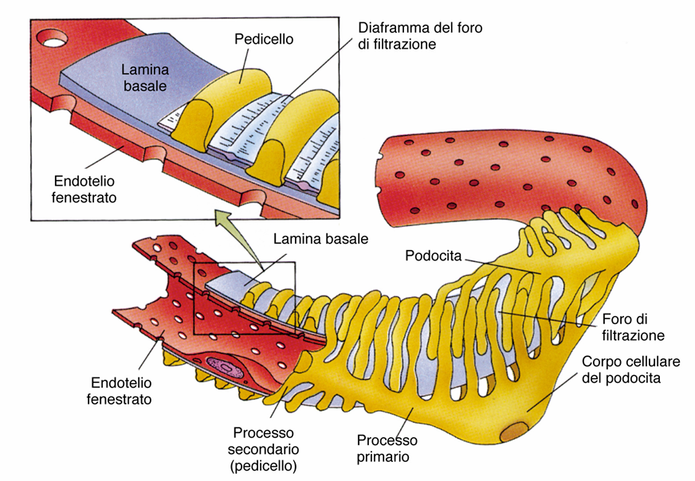
RAPPORTO tra i CAPILLARI GLOMERULARI ed i PODOCITI

Slide 14
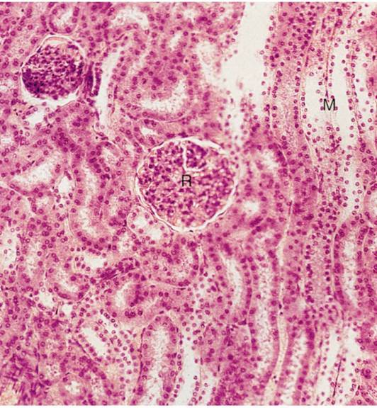
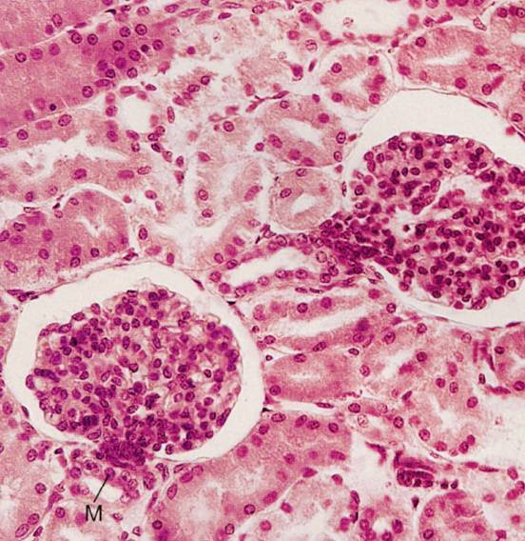
CORPUSCOLI RENALI

Slide 15
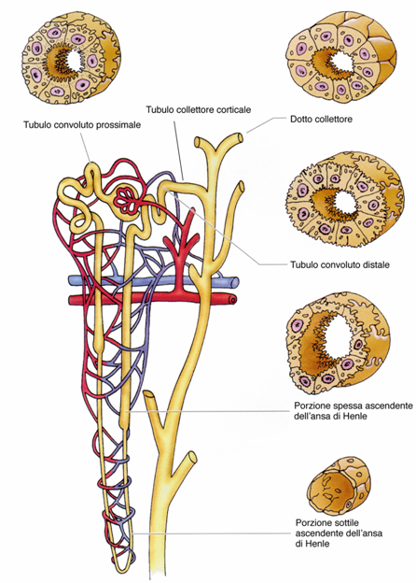
TUBULI DEL NEFRONE e TUBULI COLLETTORI
TUBULO PROSSIMALE: Epitelio Prismatico (Cubico o Cilindrico Basso) Monostratificato con Microvilli (ORLETTO A SPAZZOLA) e molti MITOCONDRI nella Porzione Basale, localizzati in estroflessioni citoplasmatiche (Epitelio Bacillare con Labirinto Basale)
TUBULO DISTALE: Epitelio Prismatico (Cubico o Cilindrico Basso) Monostratificato con POCHI Microvilli e Labirinto Basale.
ANSA DI HENLE:
TRATTI SPESSI DISCENDENTE e ASCENDENTE come Tubulo Distale
TRATTI SOTTILI DISCENDENTE ed ASCENDENTE: Epitelio Pavimentoso Monostratificato
TUBULI COLLETTORI: Epitelio Cubico Monostratificato

Slide 16
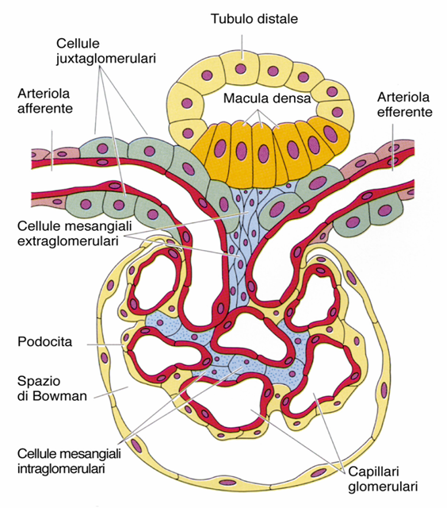
APPARATO IUXTAGLOMERULARE
Dispositivo strutturale adibito a registrare la PRESSIONE SANGUIGNA di ULTRAFILTRAZIONE (Cellule Juxtaglomerulari) e la CONCENTRAZIONE di Na⁺ nell’ URINA DEFINITIVA (Macula Densa)
Consta di:
MACULA DENSA nell’ ambito del TUBULO DISTALE
CELLULE JUXTAGLOMERULARI che fanno parte dell’ Arteriola Afferente (prevalentemente) ed Efferente. Secernono RENINA che attiva l’ ANGIOTENSINOGENO plasmatico
CELLULE del MESANGIO EXTRAGLOMERULARE (CELLULE ILARI): trasmettono “informazioni” tra Macula Densa e Cellule Juxtaglomerulari

